Slide 1
Présentation de tache n°3
Drone Char terrestre
Etudiant n°3
BEAL JULIEN

Slide 2
Présentation de la tache Sommaire :
traitement du flux vidéo :
Créer méthodes d’envoi et de réception vidéo
Détecter les contours
Détecter les formes
Élaborer un environnement 3d :
Intégrer la vidéo
Intégrer la télémétrie du char
Diffusion du flux vidéo augmenté :
PC
Android
VR

Slide 3
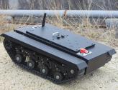

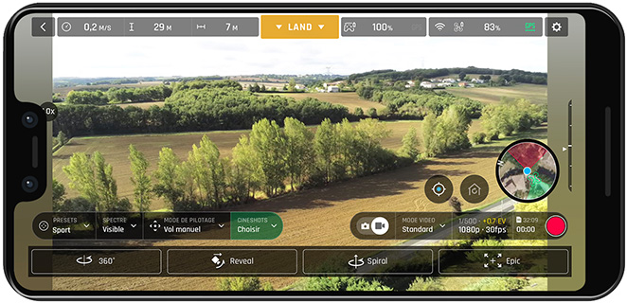
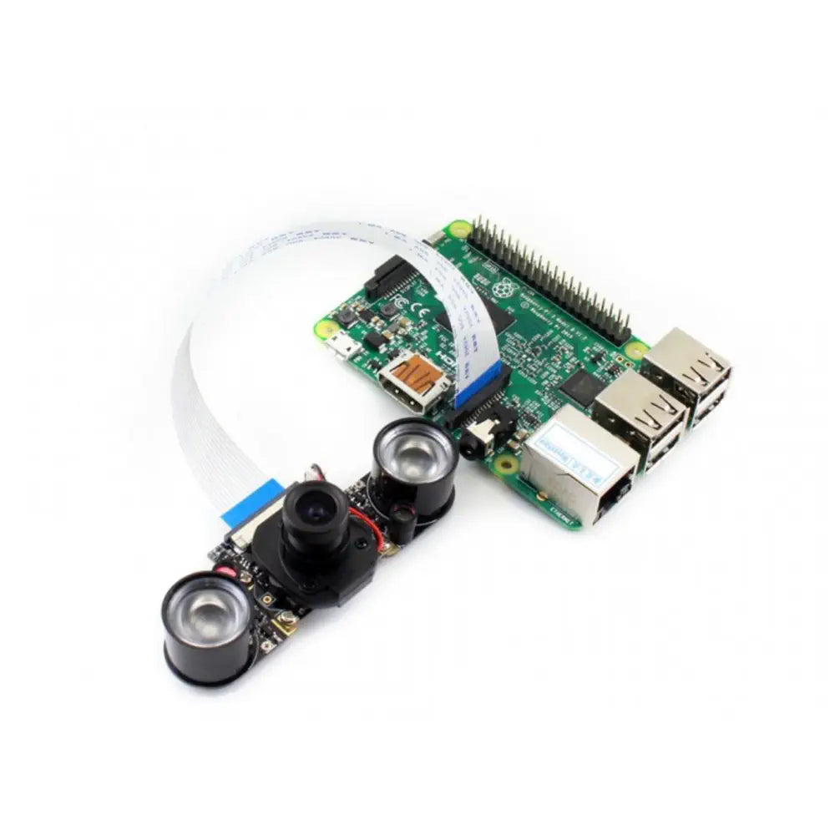

Créer méthodes d’envoi et de réception vidéo
Envoie de l’image depuis la camera du char
Réception + traitement de l’image
Réception + Affichage de l’image traiter à utilisateur
+

Slide 4
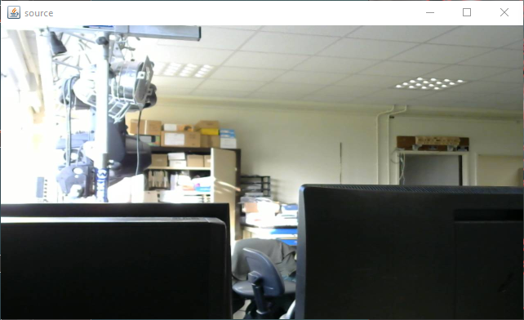
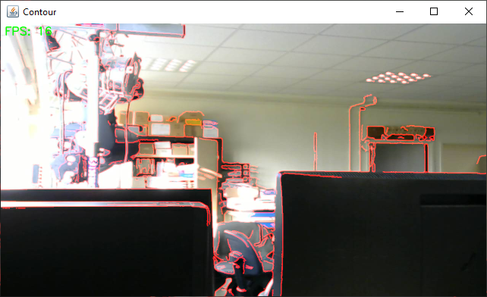

Traitement du flux vidéo
Détection de contours
Vidéo reçu :
Traitement :
Vidéo traiter :

Slide 5
Résultat de la détection de contour sur la vidéo
Image traiter :

Slide 6
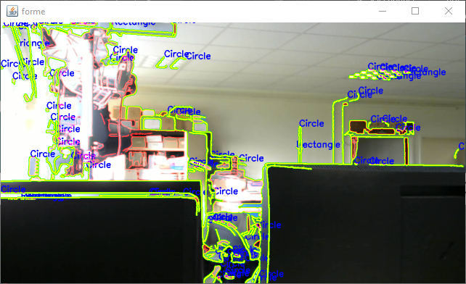
Traitement du flux vidéo
Détection de forme
Vidéo reçu :
Traitement :
Vidéo traiter :

Slide 7
Résultat de la détection de forme sur la vidéo
Image traiter :

Slide 8
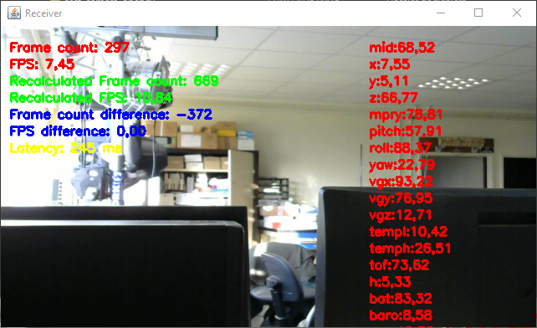
Élaborer un environnement 3d
Intégrer la vidéo
Intégrer la télémétrie du char
Vidéo reçu :
Traitement :
Vidéo traiter :

Slide 9
Résultat de l’affichage de la télémétrie dans environnement 3d
Image traiter :

Slide 10
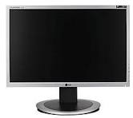
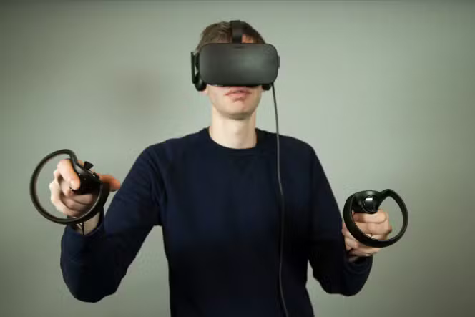
Diffusion du flux vidéo augmenté
PC
Android
VR

Slide 11
Diagramme de Gantt

